Slide 1
Cinemática
(2D)
Pr. Gilles Pieffet

Slide 2
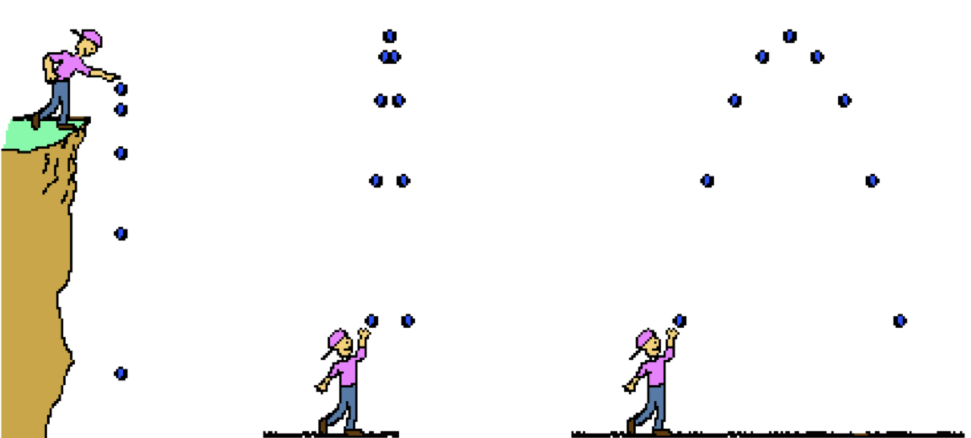
Cinemática en 2-D

Slide 3
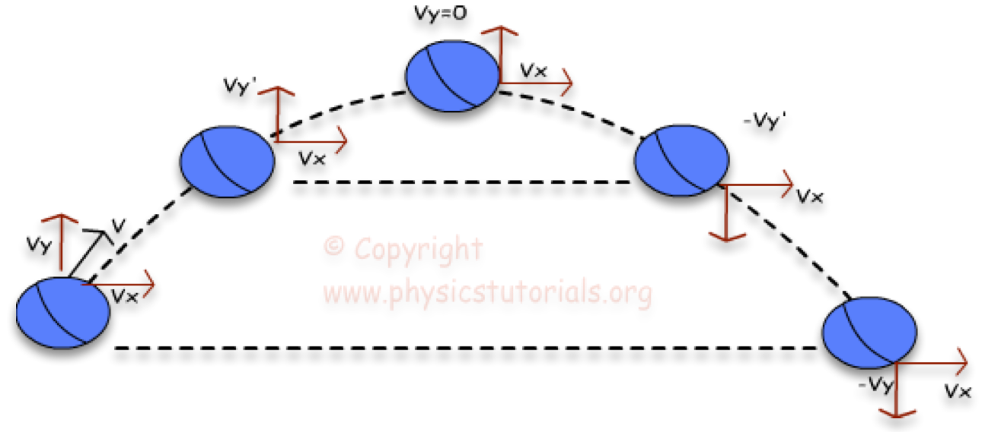
Cinemática en 2-D
El movimiento en 2-D se puede descomponer en 2:
el movimiento a lo largo del eje x
y
el movimiento a lo largo del eje y

Slide 4
Cinemática en 2-D
El movimiento en 2-D se puede descomponer en 2: el movimiento a lo largo del eje x y el movimiento a lo largo del eje y.
2-D

Slide 5
Cinemática en 2-D
Ambos movimientos se pueden describir independientemente y cumplen con las relaciones vistas para 1-D.

Slide 6
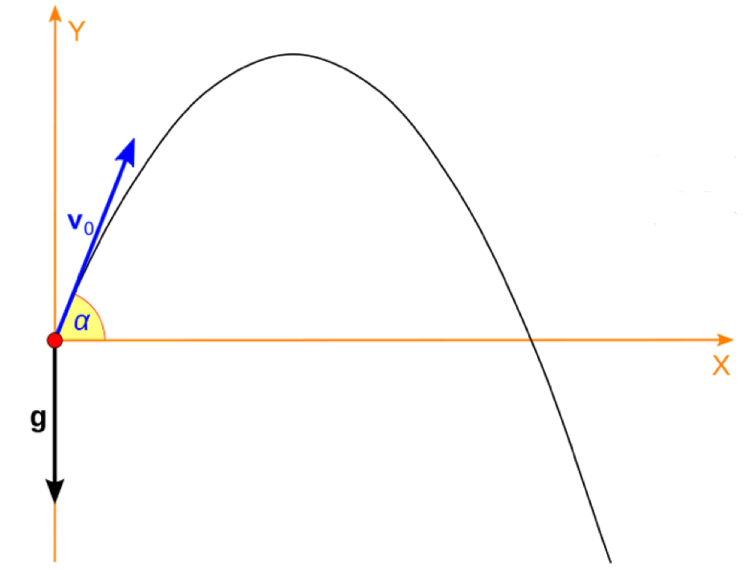
Movimiento Parabólico
En x: v_{x}?
a_{x} = 0
v_{0x} = v₀ cos α
v_{x} = v₀ cos α = v_{0x}
La velocidad en x es constante!

Slide 7
Movimiento Parabólico
En y: v_{y}?
a_{y} = -g
v_{0y} = v₀ sen α
v_{y} = v₀ sen α - gt
La velocidad en y cambia igual que en una caída libre.
Es igual a cero para la altura máxima.

Slide 8
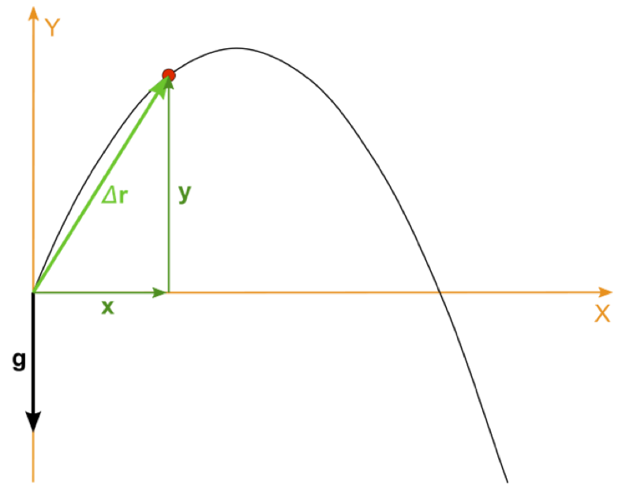
Movimiento Parabólico
Igual ocurre para la posición

Slide 9
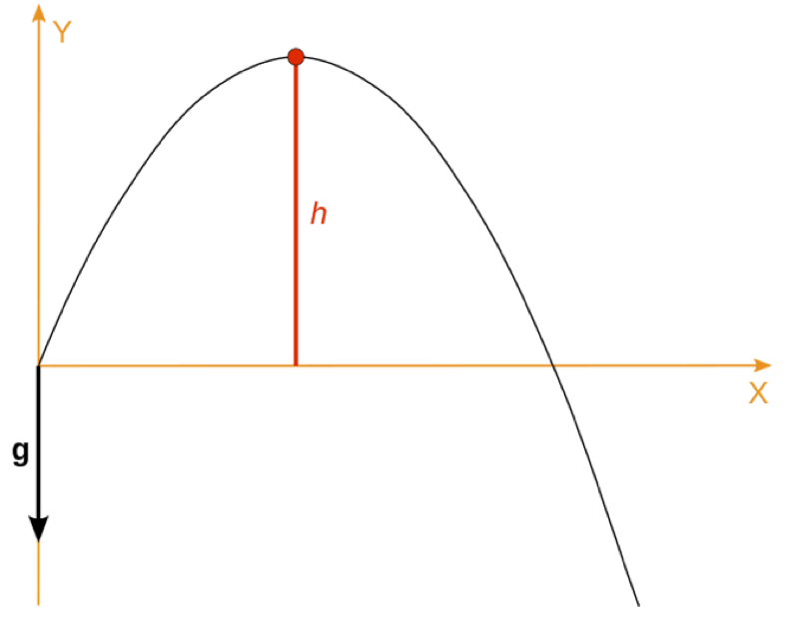
Movimiento Parabólico: Aplicaciones
Tiempo en alcanzar la altura máxima h

Slide 10
Movimiento Parabólico: Aplicaciones
Altura máxima desde el punto inicial

Slide 11
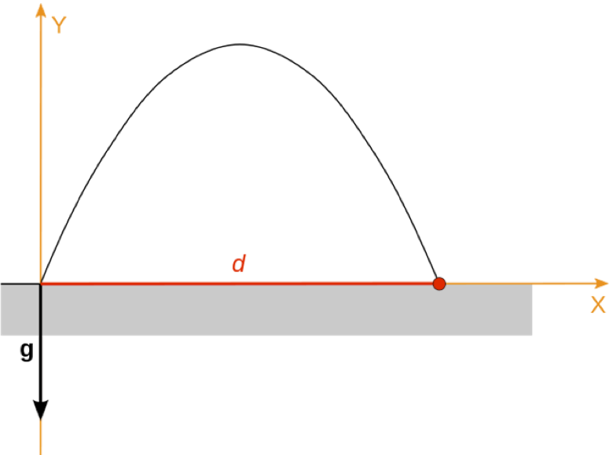
Movimiento Parabólico: Aplicaciones
Tiempo para distancia horizontal máxima d (cuando y vuelve a 0): tiempo de vuelo

Slide 12
Movimiento Parabólico: Aplicaciones
Distancia horizontal máxima d recorrida

